Slide 1



Automatyczne stanowisko do bikefittingu
Marcin Apostoł

Slide 2
PLAN PREZENTACJI
1. Wprowadzenie do bikefittingu
1.1. Biomechaniczne czynniki wpływające na efektywność jazdy na rowerze
1.2. Moc kolarza – teoria
1.3. Wpływ pozycji kolarza na generowaną moc
1.4. Pomiar mocy
2. Przegląd rozwiązań
3. Opis projektowanego stanowiska
4. Podsumowanie

Slide 3
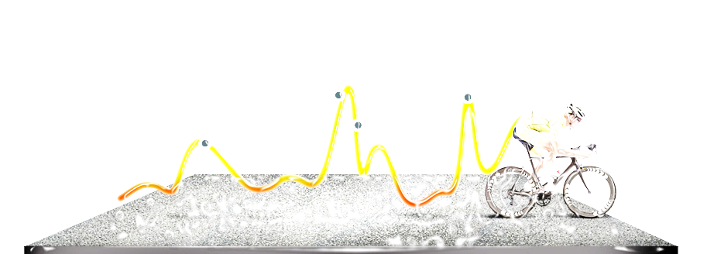
1. Wprowadzenie do bikefittingu
Bikefitting
Rys.1. Wzajemne zależności aerodynamiki, mocy i komfortu na priorytety kolarza

Slide 4
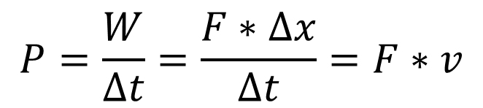
1. Wprowadzenie do bikefittingu
Moc kolarza:
gdzie:
P – moc kolarza [W];
F – siła nacisku na pedały [N];
v – prędkość (w przypadku kolarstwa chodzi tutaj o kadencję – ilość obrotów korbą na minutę).
Całkowita moc generowana przez kolarza podczas jazdy na rowerze jest sumą mocy składowych (oporu aerodynamicznego (Pdrag), toczenia (Prolling) oraz wspinaczki (Pclimb), koniecznych do przezwyciężenia, by wprawić rower w ruch z określoną prędkością:

Slide 5
1. Wprowadzenie do bikefittingu
Wpływ pozycji kolarza na generowaną moc
Moc jest pomiarem naszej aktualnej dawki treningowej, a tętno – pomiarem reakcji – odpowiedzi organizmu na tę dawkę.
Kluczem do uzyskania najlepszej pozycji jest uzyskanie jak najmniejszej mocy, przy tej samej prędkości
i kadencji.

Slide 6
1. Wprowadzenie do bikefittingu
Pomiar mocy
Pomiar mocy powinno się zacząć od określenia FTP, czyli Funkcjonalnej Mocy na Progu Mleczanowym (ang. Functional Threshold Power).
Jest to maksymalna średnia moc, którą jesteśmy w stanie generować przez 1 godzinę, gdy buforowanie mleczanu we krwi osiąga wartość graniczną.
Testy:
metoda VDOT
próba czasowa na 3200 [m]
30min próba czasowa
Test Conconiego

Slide 7
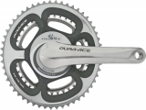
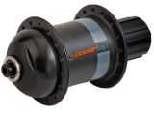
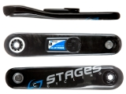
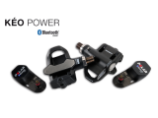
1. Wprowadzenie do bikefittingu
Pomiar mocy
Najpopularniejsze kolarskie mierniki mocy dostępne na rynku to:
zintegrowane z mechanizmem korbowym (np. SRM, Power2max, Rotor Power)
zintegrowane z tylną piastą (np. PowerTap);
zintegrowane z zębatką (np. G-Cog);
zintegrowane z osią suportu (np. Ergomo);
zintegrowane z pedałami (np. Polar, Garmin Vector)
najnowsze – zintegrowane z podeszwą butów kolarskich.

Slide 8
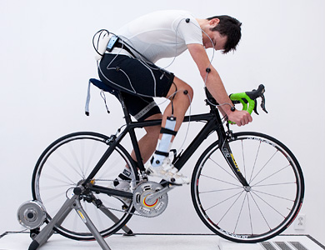
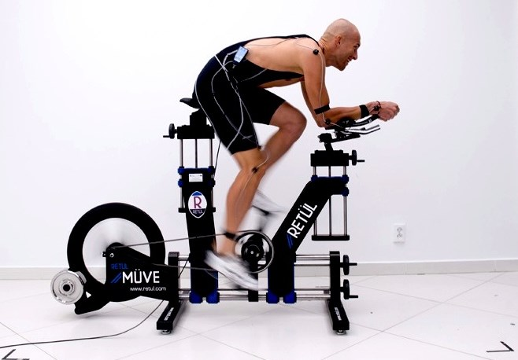
2. Przegląd rozwiązań
Rys. 2. Dobór pozycji kolarza a rowerze
w firmie Veloart w technologii Retul 3D
Rys. 3. Dobór ramy na zautomatyzowanym stanowisku Retul Müve w firmie Wertykal

Slide 9
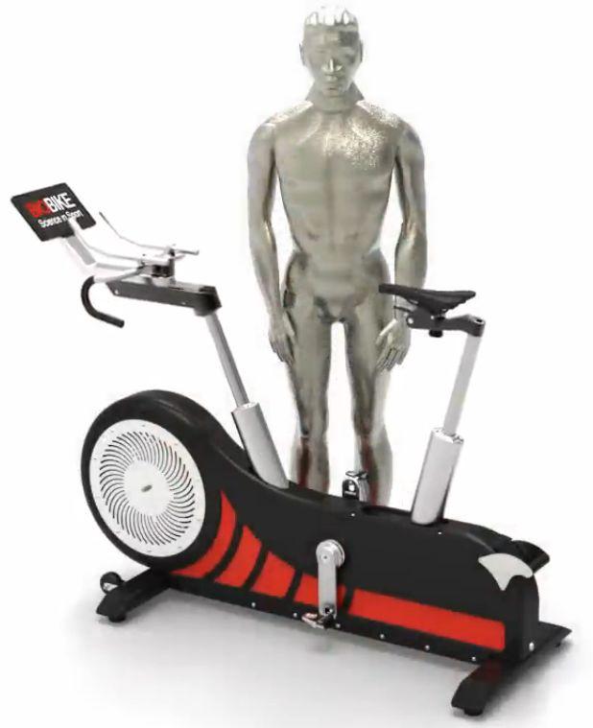
2. Przegląd rozwiązań
Rys. 4. Zautomatyzowane stanowisko doboru postawy kolarza BioBike

Slide 10
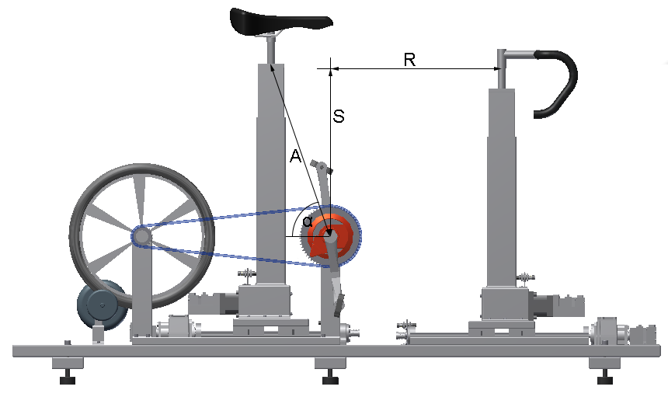
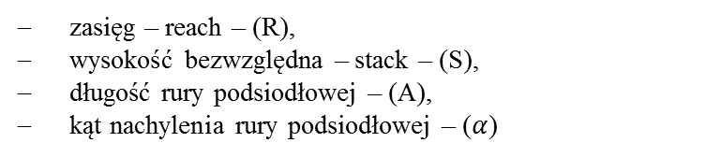
3. Opis projektowanego stanowiska
Rys. 5. Widok projektowanego stanowiska

Slide 11
Dziękuję za uwagę

